Slide 1
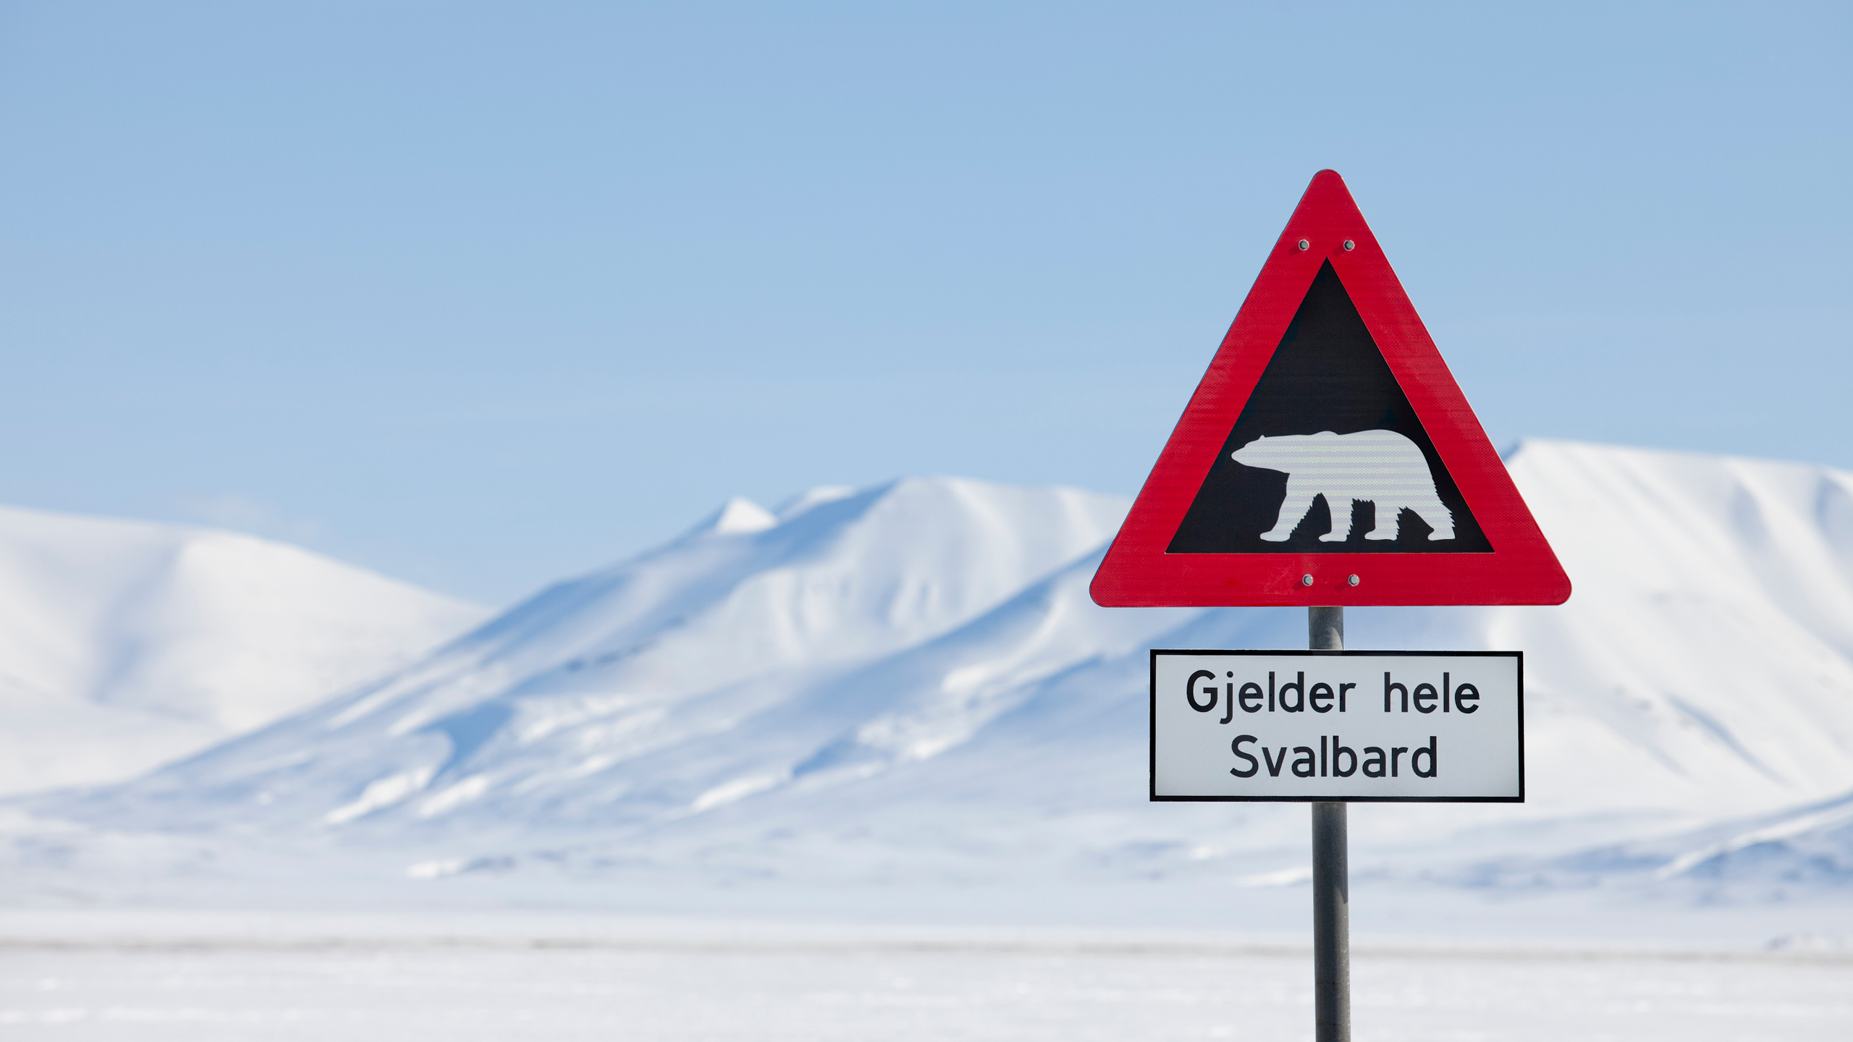
Farlig avfall på svalbard
Av Simen Fritsvold

Slide 2
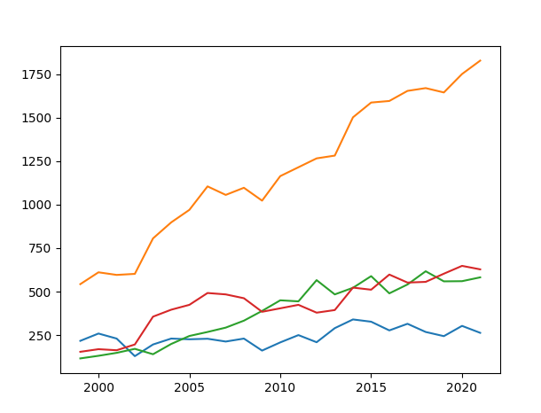
Alle typer
Etsende avfall
Tungmetall og forurenset avfall
Oljeholdig avfall

Slide 3
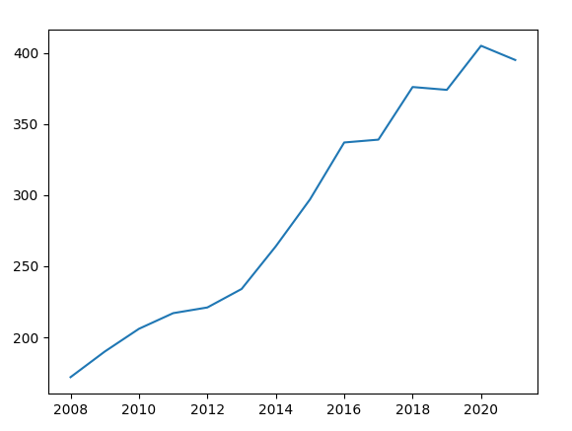
Næringer på Svalbard

